Slide 1

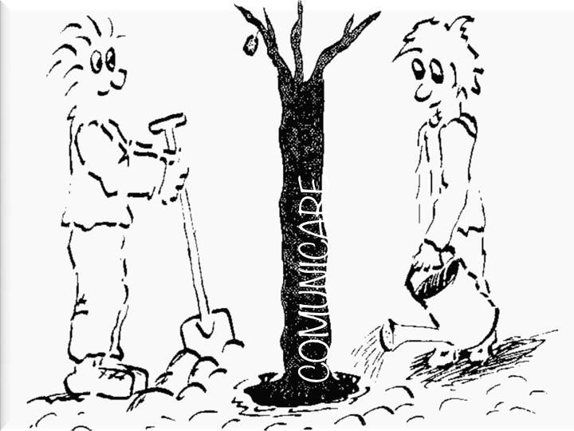
COMUNICAREA EFICIENTĂ ÎN DIALOGUL SOCIAL
Curs furnizat de S.L.L.I.C.S. Neamț
Formator-prof. Niță Niculina

Slide 2
ARTA COMUNICĂRII EFICIENTE
„E în zadar să vorbeşti celui care nu vrea să te asculte.”
(M. Eminescu)
Înţelepciunea lumii în maxime şi proverbe:
„Cuvântul este sunet şi culoare, e mesagerul gândului uman.” (T. Vianu)
„Cât de puternice sunt cuvintele drepte.” (Biblia)
„Pana de scris este mai puternică decât sabia.” (William Shakespeare)
„Tăcerea e de aur... ” (Latin proverb)
BREAKING ICE. CE TE DEFINEȘTE?
Alegeți-vă partenerul de lângă voi (stânga) și purtați un dialog, răspunzând unul celuilalt, ca într-o confesiune, la întrebările de mai jos.
Răspunzând la următoarele întrebări veți afla cu adevărat ce vă defineşte pe fiecare. Ce-l defineşte pe un om, nu-l defineşte pe celălalt, astfel că, răspunsurile trebuie să fie personale, unice şi sincere în acelaşi timp.
După finalizarea etapei Întrebare- Răspuns, fiecare va încerca să-i facă un portret interlocutorului ce se va confrunta cu părerea fiecăruia despre el însuși. Liantul= COMUNICARE. S-a schimbat ceva în atitudinea și percepția de sine a fiecăruia?(timp de lucru 15 minute)

Slide 3
1.Când ai avut ultima realizare? Ce abilitate de-a ta te-a ajutat să ai acea realizare?
2.Ce faci întotdeauna cu o plăcere deosebită?
3.Ce-ţi doreai să faci când atunci când erai mic?
4.Care sunt acele lucruri pe care le faci mai uşor decât ceilalţi oameni?
5.Ce autor îţi place şi de ce? Ce simţi atunci când îl citeşti şi ce gânduri îţi vin în minte?
6.Dacă ai avea o baghetă magică şi ai putea să schimbi lumea, ce ai schimba la ea, astfel încât să ţi se potrivească?
7.Cu ce anume nu sunt de acord ceilalţi la tine, de cele mai multe ori?
8.Îţi place să lucrezi singur sau să lucrezi alături de cineva?
9.Dacă faci o comparaţie între activităţile pe care le făceai acum doi ani şi cele pe care le faci acum, care ar fi diferenţa? Când ti-a plăcut mai mult şi de ce anume crezi acest lucru?
10.Preferi să lucrezi direct cu oamenii, sau preferi mediul online, sau poate lucrul cu documente şi strategii, etc.? Care dintre aceste trei lucruri le faci mai bine?
11.În dezvoltarea ta, îţi place să înveţi de la ceilalţi sau îţi place să înveţi singur?
12.Îţi este uşor să vorbeşti cu oamenii?

Slide 4
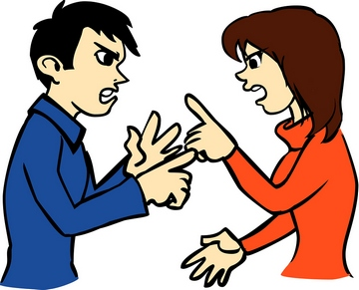
Ce este comunicarea?
“Comunicarea este acţiunea de a comunica şi rezultatul ei. Înştiinţare, ştire, veste, raport, relaţie, legătură.”
( DEX, pag. 205).
Transmiterea unei informaţii de la emiţător la receptor
Cu toții vorbim dar, întotdeauna știm să și comunicăm?!
Trebuie să ştiți de la început că în viaţă 3 lucruri nu le mai poţi întoarce înapoi: un cuvânt, trecutul,oportunitatea pierdută.
Ai grijă ce spui şi, înainte să începi să vorbeşti, adu-ţi aminte că şi mediocrele filme poliţiste americane te învaţă ceva ce ar fi bine să ţii minte: „Tot ce spui poate şi va fi folosit împotriva ta.” Asta e regula şi trebuie respectată.
Comunicarea:
Intrapersonală
Interpersonală
Grupuri mici
Organizaţională
De masă
Publică

Slide 5
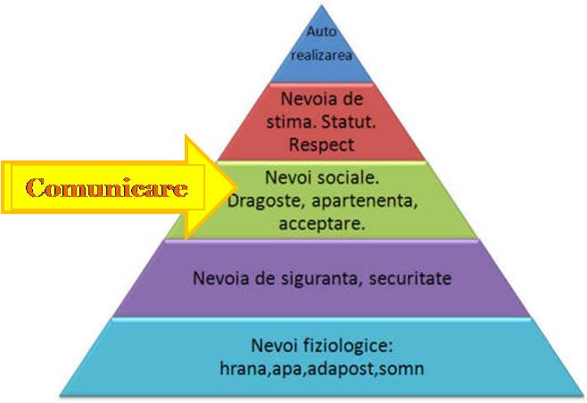
De ce comunicăm?
Comunicarea umană se realizează cu un ansamblu complex de stimuli configurat, în linii mari, din trei mari categorii de limbaj:
a) limbajul verbal, adică graiul articulat și înțelesurile transmise cu ajutorul cuvintelor unei limbi;
b) limbajul paraverbal, adică înțelesurile de dincolo de cuvinte, întregul bagaj de stimuli și semnale transmise prin tonul, volumul și ritmul vocii;
c) limbajul trupului, adică întregul complex de stimuli și semnale transmise prin postură, fizionomie, mimică, gestică, privire și distanțe.

Slide 6
FORMELE COMUNICĂRII
I Comunicarea umană foloseşte stmuli şi semnale care aparţin următoarelor categorii de limbaj:
Limbajul verbal (7%): respectiv CUVINTELE
Limbajul paraverbal (38%): respectiv stimuli şi semnale transmise prin TONUL, VOLUMUL și RITMUL VOCII
Limbajul nonverbal (55%): respectiv stimuli şi semnale transmise prin: FIZIONOMIE, MIMICĂ, GESTICĂ, POSTURĂ
II Paralimbajul şi limbajul nonverbal au rolul de a :
susţine mesajele verbale: “E haios” – râs
accentuarea mesajelor verbale: “Ieşiţi!” – braţul întins spre ieşire
Înlocuirea mesajelor verbale: “Taci, te rog!”(nerostit) înlocuit de ducerea degetului arătător la buze
Contrazicerea mesajelor verbale: “M-am supărat pe tine” – zâmbet larg, râs

Slide 7
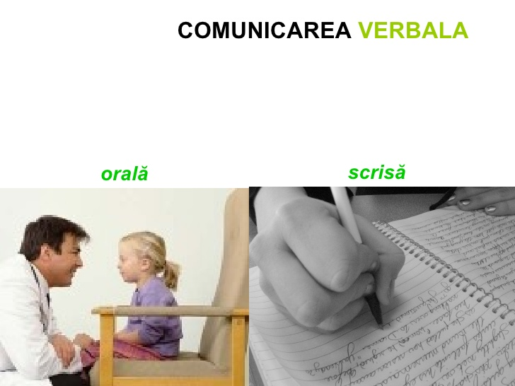

Slide 8
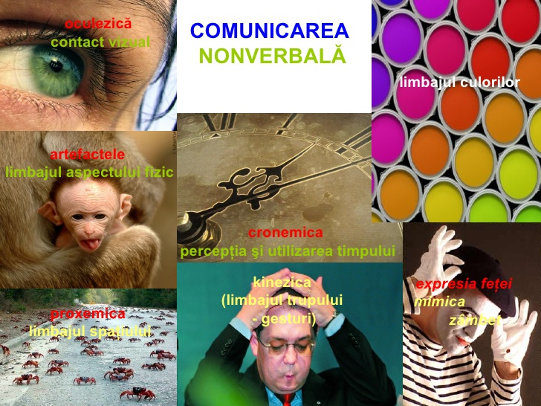

Slide 9
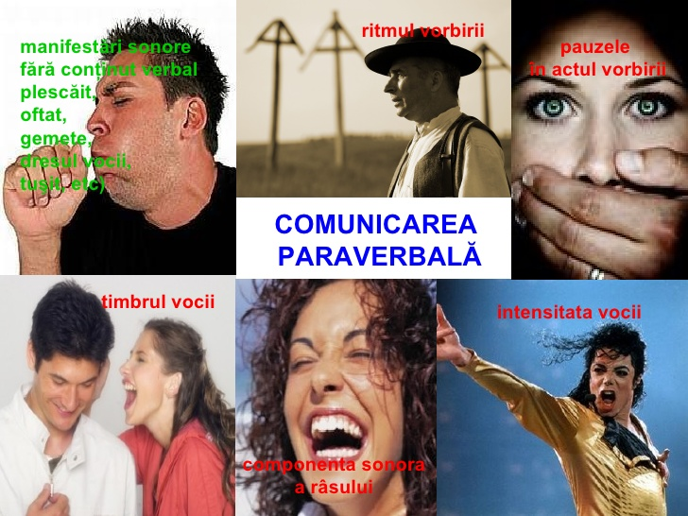

Slide 10
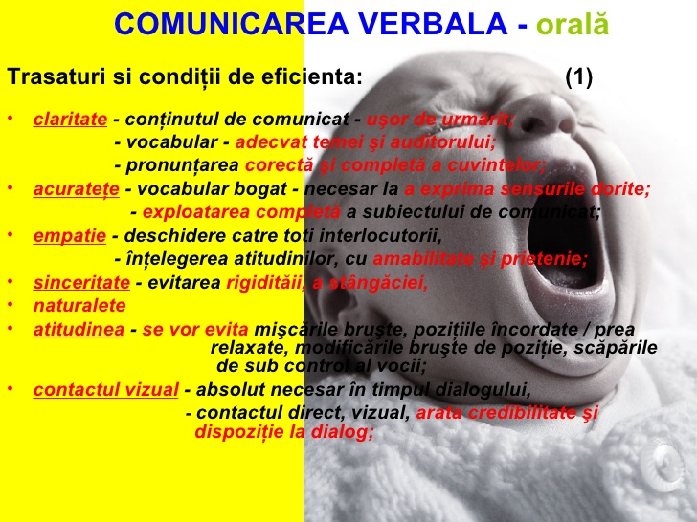

Slide 11
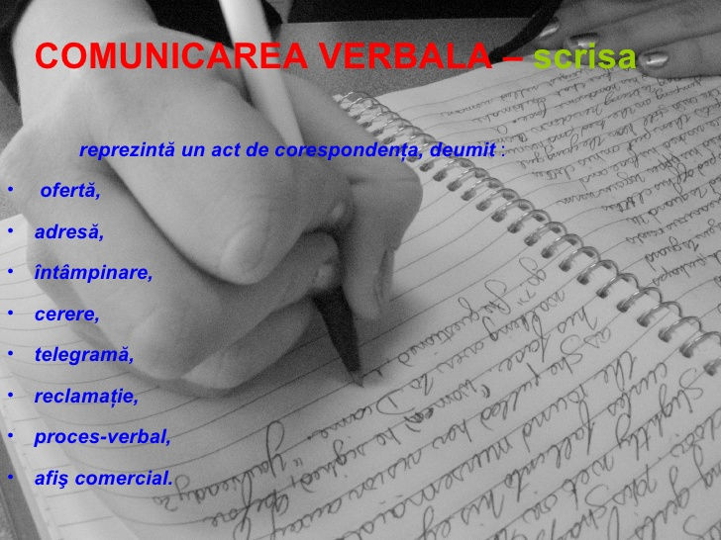

Slide 12
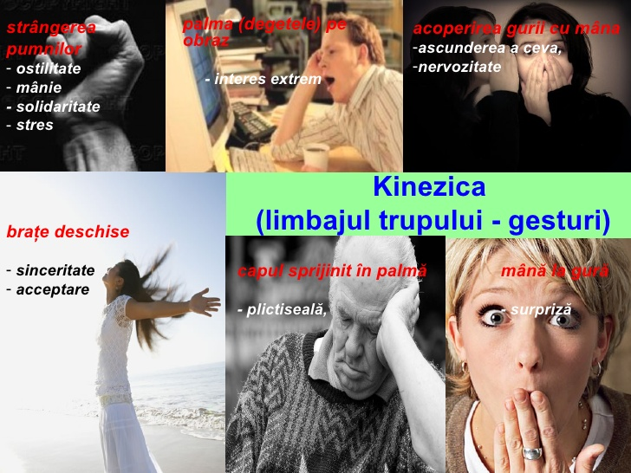

Slide 13
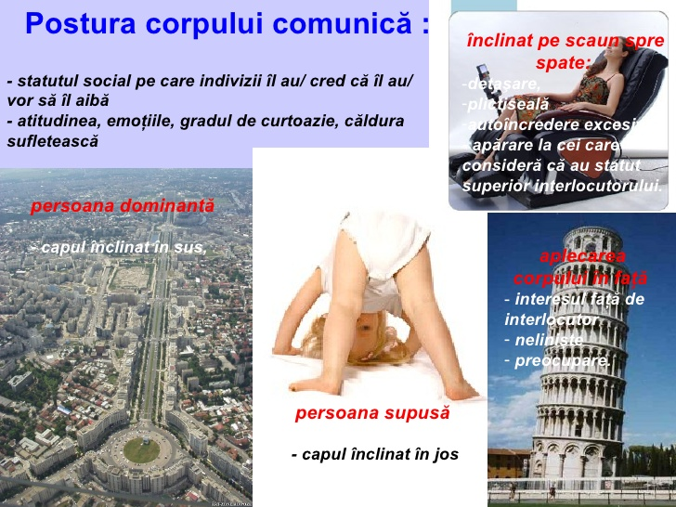

Slide 14
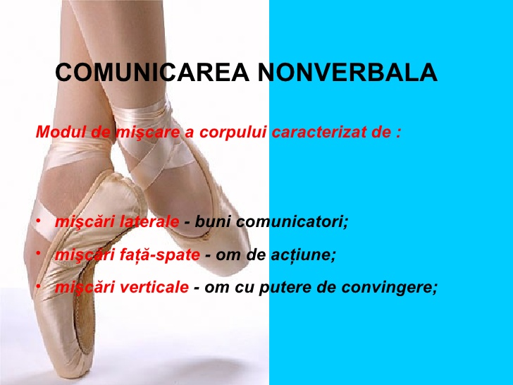

Slide 15
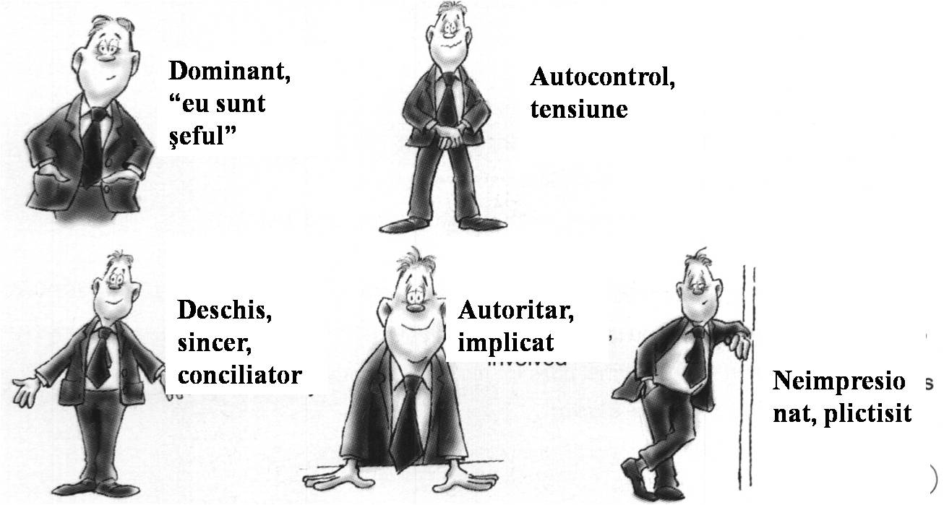
Pozitia mainilor ne poate da nenumarate indicii despre starea cuiva. Enumeram mai jos cateva pozitii ale mainilor si semnificatia lor in contextul limbajului corpului:

Slide 16
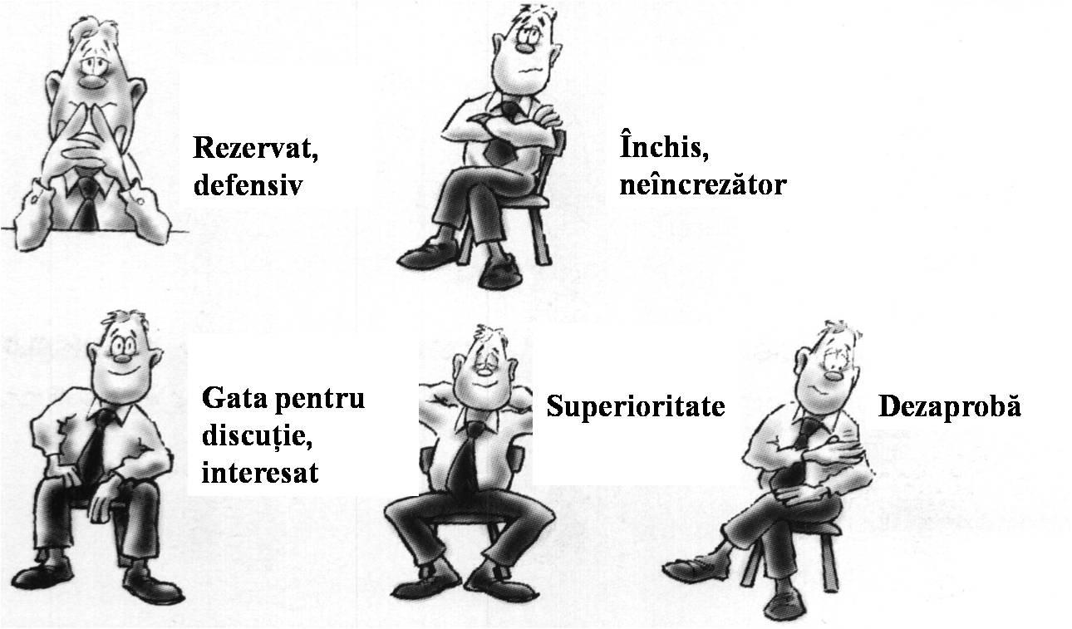
Postura și orientarea corpului
Se referă la felul în care un om stă la un moment dat și la modalitățile prin care își modifică postura corpului. Astfel, există câteva poziții de bază din care putem identifica starea de spirit a oamenilor care fac parte dintr-o audiență.

Slide 17

Ce presupune comunicarea?
A comunica presupune cunoaştere de sine şi stimă de sine
A comunica presupune conştientizarea nevoilor celuilalt
A comunica presupune a şti să asculţi
A comunica presupune a înţelege mesajele
A comunica presupune a şti să îţi exprimi sentimentele
A comunica presupune a accepta conflictele

Slide 18
COMUNICAREA EFICIENTĂ
Reguli:
1. Lăsaţi-i să vorbească ( nu întrerupeţi, nu oferiţi sugestii, nu vorbiţi despre sentimente sau probleme similare din experienţa dvs. sau ajutaţi-i când se opresc).
2. Prindeţi ideea principală şi puneţi-vă în situaţia celuilalt (angajaţi-vă în înţelegerea celui care vorbeşte, puneţi-vă în locul vorbitorului pentru a înţelege cu adevărat prin ceea ce trece). Puneţi întrebări pentru a putea înţelege mai bine (Intrebări clarificatoare: spui că...?, vrei să spui că...?).
4. Verificaţi dacă aţi înţeles (revedeţi cele mai importante gânduri şi sentimente ale celui cu care vorbiţi, fără a fi de acord sau a dezaproba).
5. Provocaţi-l să se exprime (întrebaţi-l dacă mai există ceva ce ar vrea să spună).
6. Fiţi “deschizători de uşă” (invitaţii simple, necoercitive la discuţii)
7. Comportament adaptat (stabilirea contactului vizual confortabil şi constant, fără a încrucişa braţele; a sta la acelaşi nivel cu vorbitorul – jos sau în picioare, păstrarea distanţei optime, indicaţii ale înţelegerii: „aha”, „da”, „înţeleg”, mişcarea capului, formulări scurte)
8. Citarea unor fragmente sau formule care exprimă reflecţii (repetarea ideii de bază care tocmai a fost enunţată. “Dacă înţeleg, lucrul care te enervează este...?”
9. Sentimente care se reflectă (repetarea unui cuvânt care exprimă un sentiment pentru a fi auzit şi acceptat la nivel emoţional: “Te simţi trădat...”)
10. Exprimarea unei dorinţe. (“Mi-aş dori să poţi pune laolaltă toate piesele componente ale construcţiei tale din nou”)
11. Intrebări cu final deschis . (“Ce crezi că ţi-ar spune dacă i-ai vorbi?”)

Slide 19
Exercițiu comunicare. JOC DE ROL
Emițătorul spune:
“Șefu, nu pot veni în această dimineață la birou,”
Normal
Cu surprindere în glas
Cu nesiguranță
Cu disperare în glas
Ca pe un secret
Ca pe o întrebare
Receptorul trebuie să răspundă în fiecare caz în parte.
Observatorul ”citește”ce au comunicat de fapt, fiecare din cei doi:E și R. și notează în timpul jocului de rol, iar la final prezintă observațiile în plen.
Părerile plenului/auditorului????

Slide 20
videoconferinţe
Adunări/şedinţe
Conferinţe
Reviste
Publicaţii
informative
Canale de
comunicare
Scrisori
Telegrame
Fax-uri
Internet
Mail/Chat
Televiziune
Radio
Telefon
Discuţii
între 4 ochi

Slide 21

LIDERUL SINDICAL- UN BUN ORATOR!
Comunicarea publică are loc în cazul unei prelegeri, cuvântări, expuneri, sau prezentări susţinute de o singură persoană.
Comunicarea de masă are loc prin difuzarea mesajelor scrise, vorbite, sau vizuale de către un sistem mediatic către un public numeros. Cuprinde o mare varietate de forme precum cartea, presa scrisă, audiovizualul. Caracteristica principală a comunicării de masă constă în faptul că răspunsul este decalat în timp, mesajul mergând într-o singură direcţie.
PUBLIC SPEAKING este discursul public și este al celor care vor să își dezvolte abilitatea de a crea şi susţine un discurs puternic în prezentări de succes, cât şi în orice audienţă unde se doreşte un impact major, urmărind reacțiile de moment ale publicului/beneficiarilor/ partenerilor.
DIALOGUL ȘI INTERVIUL. În mod obişnuit numim dialog numai limbajul verbal extern desfăşurat ca formă de relaţionare cu un alt semen al nostru şi îl distingem strict de monolog care deşi se derulează într-un context social şi pe fondul unei relaţii sociale definite acordă în comunicare roluri diferite partenerilor implicaţi.
Cuvintele (conţinut) transportă idei, noţiuni şi concepte, în timp ce tonul vocii şi limbajul corpului (relaţie) transmit atitudini, emoţii şi sentimente.
Planul conţinutului reprezintă CE se comunică, în timp ce planul relaţiei concretizează CUM se comunică, definind astfel planul conţinutului.
Empatia afectivă presupune conştientizarea a ceea ce simte celălalt pe baza afirmaţiilor acestuia.

Slide 22
DINAMICA ŞEDINŢELOR
Se pot identifica diverse tipuri de comportament în şedinţe. Ele pot fi privite ca „jocuri pe care le joacă oamenii” în timpul şedinţelor. Pe lista de mai jos putem descoperi cunoştinţe, chiar dacă nu apar cu numele lor adevărat. Si mai îngrijorător, am putea să ne găsim chiar pe noi!!! Nu sunt neapărat nişte comportamente rele în sine, dar sunt sau pot fi dăunătoare, chiar şi când se bazează pe cele mai bune intenţii şi motive:
Agresorul / abuziv / persecutor
Victima
Salvatorul
Linguşitorul
Palavragiul
Agresorul pasiv
Capriciosul
Fixistul
Analistul / logicianul
Inspăimântatul
Dictatorul
Clownul
Negativistul
Bârfitorul
Plângăreţul

Slide 23
FRAZE COMUNE PE CARE LE AUZIM ÎN ȘEDINȚE
Să încerăm cu toţii să o scoatem la cap (Linguşitorul)
N-o să meargă. (Negativistul)
Mai bine demisionez decât să mă răzgândesc. (Certăreţul)
Iar o luăm de la capăt? (Plângăreţul)
Suntem pe cale să fim de acord că nu suntem de acord. (Agresorul pasiv sau linguşitorul)
Dacă toată lumea e de acord cine sunt eu să mă opun? (Agresorul pasiv)
De ce trebuie întodeauna să te trezeşti tu vorbind în ultimul moment?(Acuzatorul)
De ce trebuie eu să fac mereu treburile cele mai grele? (Victima)

Slide 24
SOLUȚII SALVATOARE
Când gândim: "Taci din gură că ne prinde miezul nopţii aici!"
Trebuie să spunem: "Se pare că ne învârtim în cerc."
Când gândim: "De ce naiba vorbim despre asta acum?"
Trebuie să spunem: "Se pare că ne îndepărtăm de agendă."
Când gândim: "Nu te-ai pregătit şi ne pierdem timpul degeaba."
Trebuie să spunem: "Se pare că nu avem suficiente informaţii pentru a continua în direcţia asta."
Când gândim: "Aş vrea ca voi doi să tăceţi şi să îl ascultăm pe cel care conduce şedinţa."
Trebuie să spunem: "Se pare că avem două şedinţe în acelaşi timp."
Când gândim: "Vorbeşte, vorbeşte, vorbeşte şi nu o să ajungem nicăieri în felul ăsta."
Trebuie să spunem: "Suntem încă la primul punct de pe ordinea de zi."
Când gândim: "Aceste două persoane chiar nu se agreează deloc."
Trebuie să spunem: "Se pare că lucrurile iau o întorsătură personală.”

Slide 25
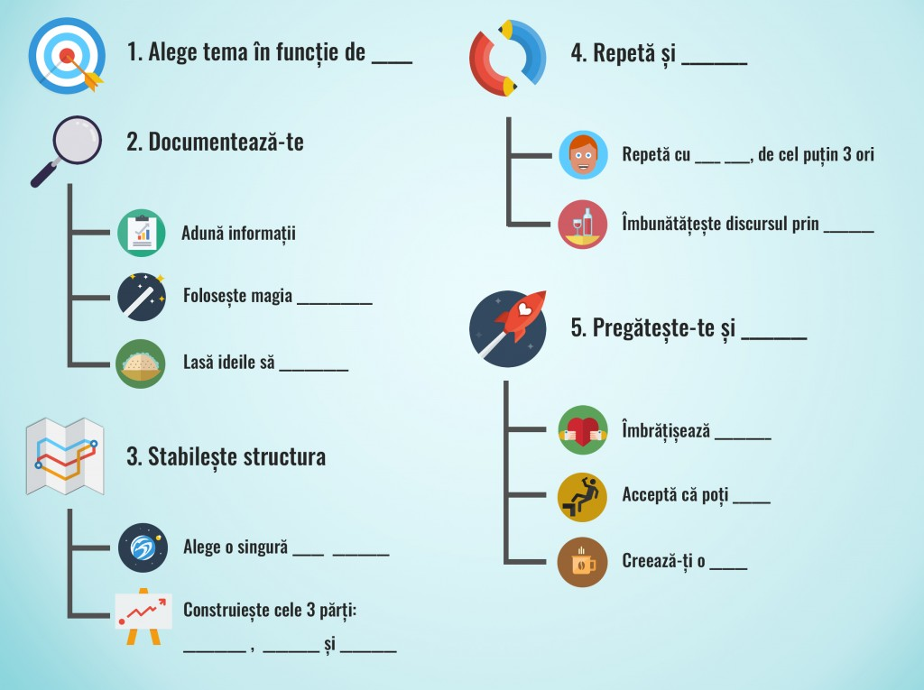
LIDERUL SINDICAL- UN BUN ORATOR!
PUBLIC SPEAKING este discursul public și este al celor care vor să își dezvolte abilitatea de a crea şi susţine un discurs puternic în prezentări de succes, cât şi în orice audienţă unde se doreşte un impact major, urmărind reacțiile de moment ale publicului/beneficiarilor/ partenerilor.

Slide 26
APLICAȚIE:
La nivelul fiecărei echipe, realizați un Infografic și pregătiți un lider din rândul membrilor grupului care să susțină un Public speaking.
Toate echipele vor lucra pe același text: fie ales din cele 2 exemple:
”Conflictele din școli-pledoarie pentru dialog și cooperare”sau ”Iar ne-au mințit!”, fie altul negociat la curs.
Parcurgeți pașii recomandați și pregătiți prezentarea care va fi susținută pe folie de flipchart pentru infografic și verbal de către cel desemnat să susțină discursul public.
Timp de lucru 35 minute, din care:
15 minute pregătirea temei și discursului, timp prezentare în plen : tema și Infograficul: câte 10 minute/vorbitor x 2 echipe= 20 minute.

Slide 27
SINDICATUL în negociere permanentă: angajator-angajat.
Această situaţie seamănă foarte mult cu Triunghiul Dramatic a lui Stephen Karpman. Astfel în Analiza Tranzacţională sunt identificate 3 roluri care pot fi jucate:
- Persecutorul (P)
- Victima (V)
- Salvatorul (S)
La aceste trei roluri se poate adăuga și un al patrulea rol numit Public!(Pc)
Aceste patru roluri sunt identificate constant în cadrul unui mediu de lucru conflictual. Interesant este că aceste roluri se schimbă permanent, în sensul că angajatul de exemplu poate să preia rolul de victimă, apoi de persecutor, de public sau poate chiar de salvator. Acest joc funcţionează la intensitate maximă când sunt prezenţi toţi jucătorii . Un astfel de ”joc” îl trăim mereu la ședințe!
APLICAȚIE. JOC DE ROL. Identificați unul din conflictele cel mai des întâlnite în instituțiile de învățământ: ex. Mobilitatea personalului didactic: rezolvarea unei restrângeri de activitate sau desființare post/catedră.(puteți propune alt titlu). Din cei 10 membri ai fiecărei echipe, desemnați rolurile: P;V;S. Aceste roluri vor fi schimbate între participanți , pe rând, după câte o rundă de dezbatere în ideea rezolvării conflictului astfel ca fiecare din cei 3 să treacă prin rolurile P,V,S:
-Prima repriză: P,V,S
-Apoi: P V; V S, iar S P și ultima rocadă până când, fiecare din cele 3 personaje a trecut prin cele 3 roluri.
Nu uitați Pc! Publicul= ceilalți 7 membri ai echipei, care vor înregistra/consemna observațiiel din timpul jocului în cele 3 etape.
La final, fiecare din cei 3 vor spune cum s-au simțit în rolurile jucate pe rând și în care s-a simțit mai confortabil.
Timp de lucru: 30 minute: 2 minute stabilirea titlului jocului; 5 minute desemnarea rolurilor; 3 minute pregătirea interpretării rolului de fiecare personaj, apoi câte 5 minute reluarea jocului cu schimbarea rolului între cei trei: 5x3=15 minute schimbare rol și 5 minute rezervă timp.
Succes!!!

Slide 28
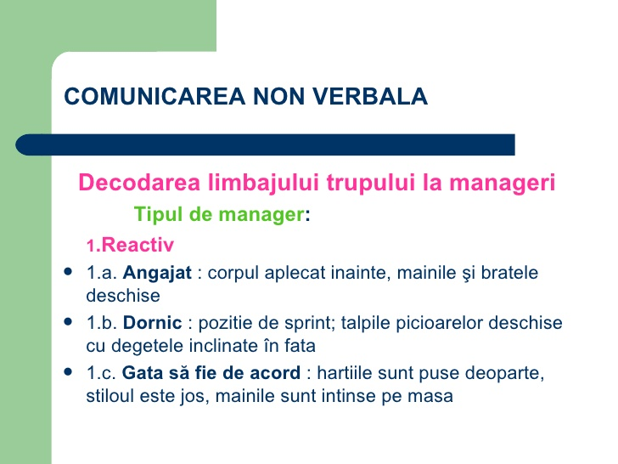

Slide 29
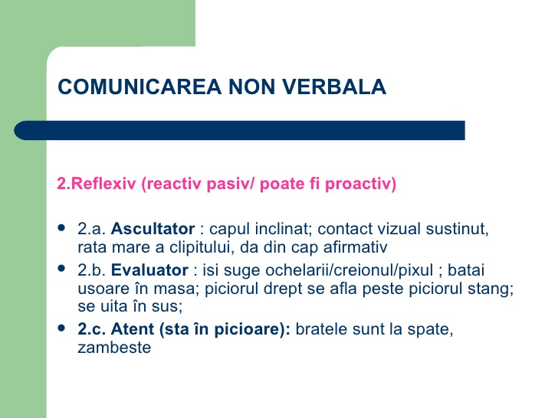

Slide 30
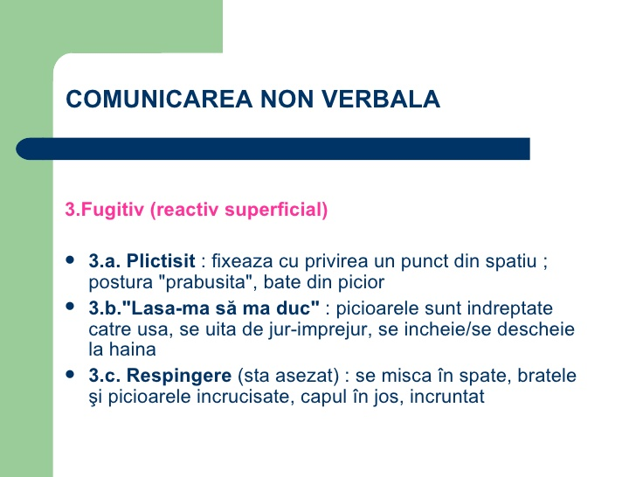

Slide 31
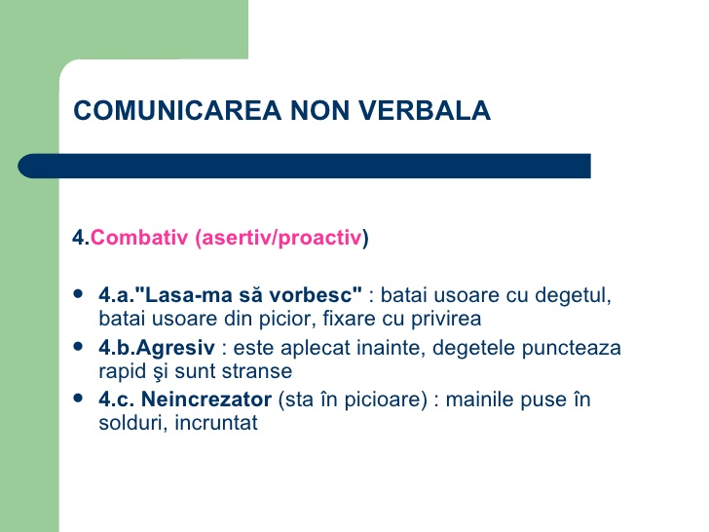

Slide 32
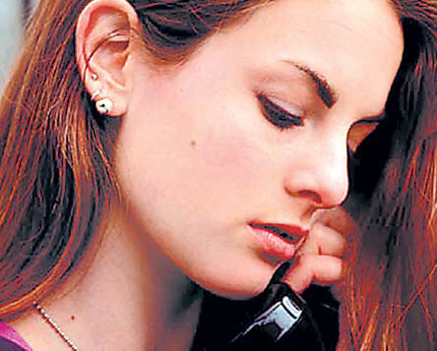
Identifică mesajele transmise de figurile următoare!
?

Slide 33
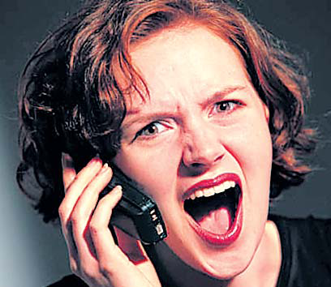
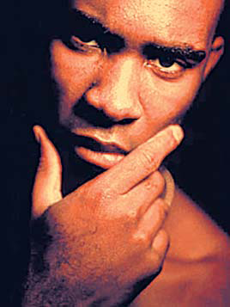
?

Slide 34
MANAGEMENTUL ESTE CEEA CE FACI CU COLEGII, NU CEVA CE LE FACI COLEGILOR!- mesaje motivatoare prin ”Limbajul tăcerii”
Importanța imensă a mesajului pozitiv. Povestea .....
Cum putem îmbunătăţii atmosfera de lucru?
1.Ai un catalizator în echipă? Trebuie să înţelegem că moralul este contagios, se ia rapid.
2.Postiturile Incercaţi să găsiţi și o altă utilizare a postiturilor decât cea obișnuită. Fie că ești șef sau coleg poţi lăsa mesaje drăguţe în biroul colegilor de genul: „Mulţumesc pentru ajutorul oferit ieri”. Să ai o zi excelentă!”
3.Muzica Atâta timp cât nu devine derajantă e binevenită oricând. Muzica este foarte antrenantă pentru wake-up dimineaţa, în pauze sau în momente de respiro.
4.Prietenul secret fiecare își scrie numele pe câte un bileţel, acestea sunt introduse eventual într-o căciulă pentru amuzament și fiecare trage câte un bileţel cu un nume. În decursul întregii luni fiecare trebuie să-i facă un cadou/supriza celui al cărui nume este pe bileţelul extras.
5.Mesaje motivatoare de recunoaștere Afișează mesaje motivatoare în locuri vizibile
...................................................
Brainstorming: ce alte modalități cunoașteți/ați aplicat în organizația Dvs.?-puteți folosi suportul de curs

Slide 35
Drepturi asertive
Am dreptul să…
→mă respect pentru cine sunt şi pentru ceea ce fac.
→ decid care sunt priorităţile mele şi cum îmi stabilesc obiectivele personale.
→ am propriile valori, credinţe.
→ le spun celorlalţi cum doresc să fiu tratat.
→ mă răzgândesc şi să greşesc fără să fiu ridiculizat.
→ am relaţii sociale pozitive, în care să mă simt în siguranţă şi respectat(ă).
→ spun „NU” , să refuz ceva atunci când ştiu că nu mi se potriveşte, fără să mă simt vinovat(ă).
→ cer informaţii, atunci când mă intereseză ceva.
→ fiu ascultat(ă) şi luat(ă) în serios.
→ fiu fericit(ă).

Slide 36
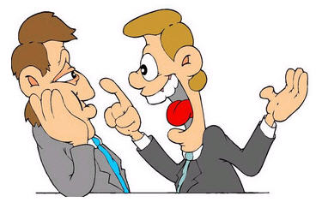

Comunicare si conflict
CONFLICTUL REPREZINTĂ NEÎNŢELEGERI
ÎNTRE DOUĂ SAU MAI MULTE PERSOANE
ÎNSEAMNĂ INTERACŢIUNE ŞI DIALOG.
STILURI DE ABORDARE A CONFLICTULUI:
♣ METODA CÂŞTIG-PIERDERE, ESTE NECESARĂ ATUNCI CÂND UNA DINTRE PĂRŢI DISPUNE DE PREA PUŢINE RESURSE SAU POATE SĂ-ŞI ÎNDEPLINEASCĂ NEVOILE
♣ METODA PIERDERE-PIERDERE, ESTE O METODĂ EFICIENTĂ PENTRU SOLUŢIONAREA CONFLICTULUI
♣ METODA CÂŞTIG-CÂŞTIG, ÎN CARE PĂRŢILE SUNT SATISFĂCUTE

Slide 37

Negocieri colective:Specific muncii sindicale
1. Definiţii
▪ negociere colectivă – negocierea dintre angajator sau organizaţie patronală şi
sindicat ori organizaţie sindicală sau reprezentanţii angajaţilor, dupa caz, care
urmăreşte reglementarea relaţiilor de muncă ori de serviciu dintre cele două părţi,
precum şi orice alte acorduri în probleme de interes comun .
ETAPELE NEGOCIERII:
1. PREGĂTIREA
2. DEZBATEREA
3. PROPUNEREA
4. TRANZACȚIONAREA
Marja de negociere: reprezintă zona de acord posibil între părți, care pot ajunge la o înțelegere reciprocă.
Protocolul de negociere Încheiat astăzi __/__/____
Între:
1.Unitatea/Instituția/Societatea ___________________________
reprezentată prin:
___________________________ Director general
___________________________ Director Economic
...........................................................................
Sindicatul___________________________ reprezentat prin:
__________________________________ Preşedinte
...................................................
APLICAŢIE. Realizați un Plan de negocierea criteriilor din Fișa pentru salar de merit/gradație
Timp de lucru: 20 minute
Raportarea: timp de 5 minute, de pe flipchart și verbal susținut de liderul desemnat de echipă

Slide 38

Succes în comunicarea sindicală eficientă!
◘→exprimă-te clar şi concis;
◘→evită să fii sarcastic;
◘→evită să faci generalizări;
◘→evită să foloseşti etichete;
◘→cere feed-back;
◘→evită comportamentul agresiv;
◘→evită reacţiile impulsive;
◘→evită monopolizarea discuţiei;
◘→evită să faci presupuneri;
◘→conştientizează ce tip de comunicare foloseşti (agresiv, asertiv, pasiv sau agresiv-pasiv).
Aşteptările mari, dau sens acţiunilor tale, dau naştere la o viziune cu care poţi face ceva, găseşti soluţii mult mai repede, iar oportunităţile le vezi mai uşor.
Deveniți buni comunicatori, identificați toate oportunitățile, toate soluțiile posibile, învingeți în numele dreptății și adevărului, mai ales că reprezentați speranța celor mulți de a fi garanții unor condiții de muncă și viață echitabile și generoase și veți avea garantat implementarea unui Management sindical eficient, cu lideri competenți!(Alegerile tale)
SUCCES!
Lectorul dumneavoastră- prof. Niță Niculina

